Slide 1



Pemrograman Visual
Tambahan Materi JAVA
Aplikasi Database (Penerapan MVC)
Pemateri : Chrismikha Hardyanto S.Kom., M.Kom.

Slide 2


KONTEN PERKULIAHAN
Membuat Class Model Untuk Tabel Data Anggota
Membuat Class Model untuk Form Data Anggota
Membuat Contstruktor
Mengkomunikasikan Construktor didalam View
Pengujian Aplikasi
2

Slide 3
Pada pertemuan sebelumnya, kita sudah berhasil membuat operasi CRUD untuk setiap kebutuhan mengelola data anggota didalam aplikasi
Selanjutnya pada pertemuan ini kita akan mencoba untuk mengimplementasikan konsep arsitektur MVC dalam menangani bagaimana perilaku sistem ketika berkomunikasi dengan pengguna aplikasi dan meminta service database pada DAO

Slide 4
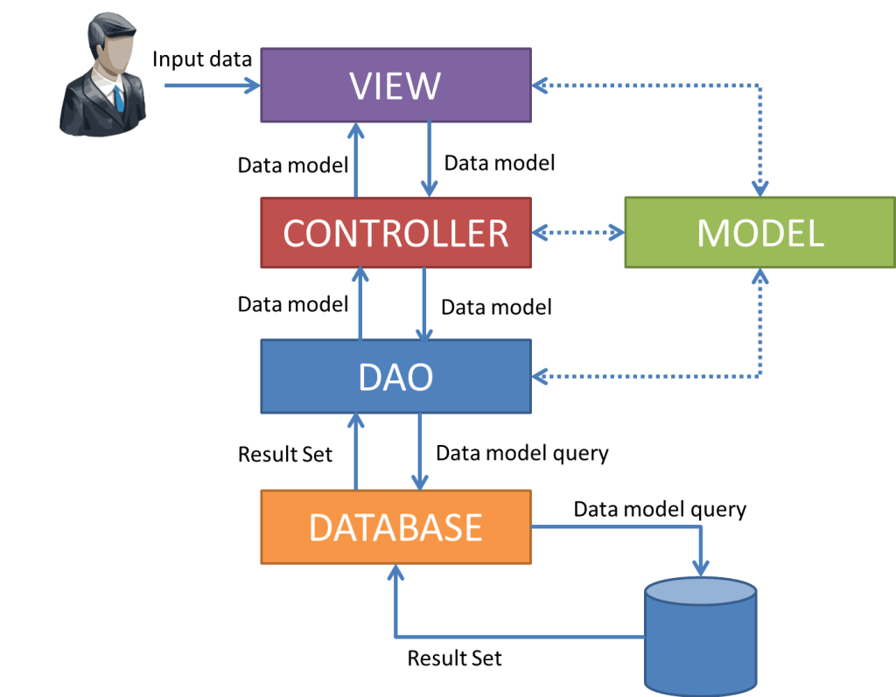
Overview
Package View
Package Model
Package Controller
←
5
[sumber gambar : google]

Slide 5

Langkah – Langkah Pembuatan aplikasi (con’t)
Untuk pertemuan ini kita akan berfokus pada pembuatan Arsitektur MVC didalam rancangan aplikasi database mengelola data anggota
Membuat project & packager Baru
Membuat View
Membuat Database (MySql)
Membuat Koneksi
Mapping Object Database kedalam Entitas (Class)
Membuat Service DAO (Interface)
Membuat Fungsi CRUD Aplikasi (Implementasi DAO)
Membuat Management Transaksi DAO
Membuat Model
Membuat Controller
Mengkomunikasikan Controller di View
Testing Aplikasi
12

Slide 6
Langkah 9 :
Membuat Komponen Model

Slide 7
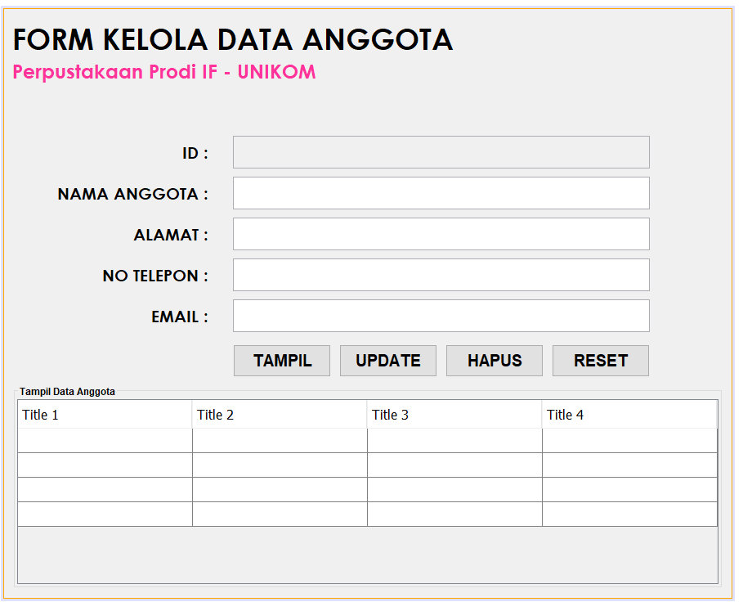
Praktikum : Membuat Model
Didalam pembuatan aplikasi ini, kita perlu menambahkan 2 buah class untuk kebutuhan membuat Model. Class tersebut dibagi berdasarkan kebutuhan terhadap data yang akan dikelola didalamnya
->
Kebutuhan Data pada Form Input Anggota
[Class AnggotaModel]
->
Kebutuhan pada tabel Anggota (menampilkan data dari database)
[Class TabelAnggotaModel]
7
6

Slide 8
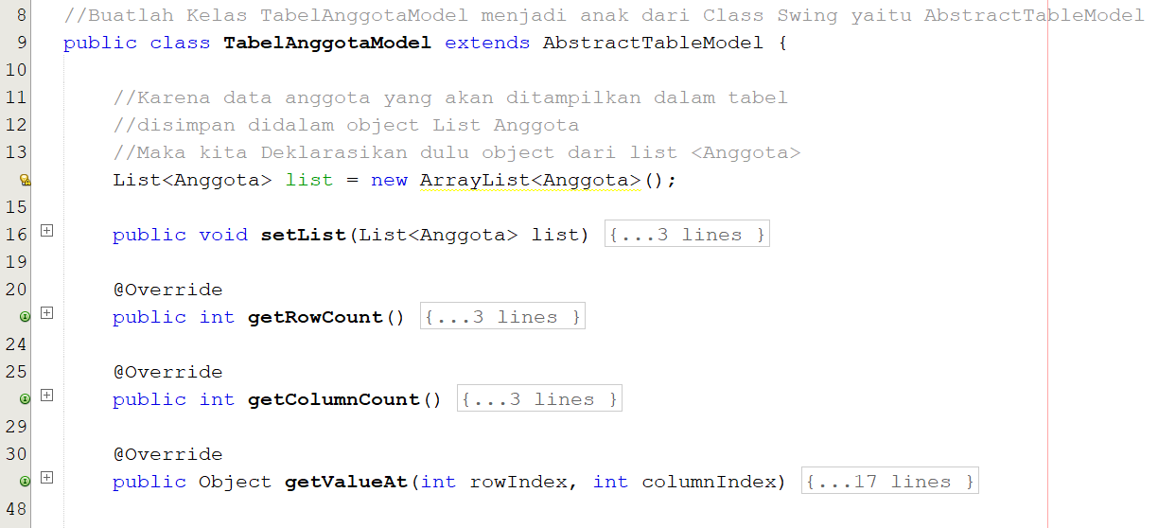
Praktikum : Membuat Model (Tabel)
Untuk Class pada Model yang pertama kita buat adalah TabelAnggotaModel. Tambahkan sebuah class baru dengan pada package Model.
Karena kita akan menampilkan data anggota didalam component Swing Jtable. Untuk mempermudah dalam mengatur isi dari Class tersebut, buatlah class ini sebagai anak dari Class AbstractTableModel (gunakan extends)
Inherit Abstract Class
->
Data Anggota ditampung pada List
->
Method – Method Abstract
9
6

Slide 9
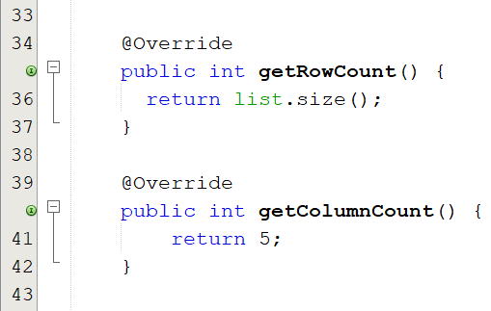
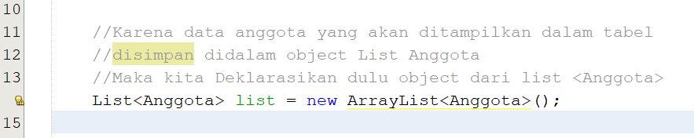
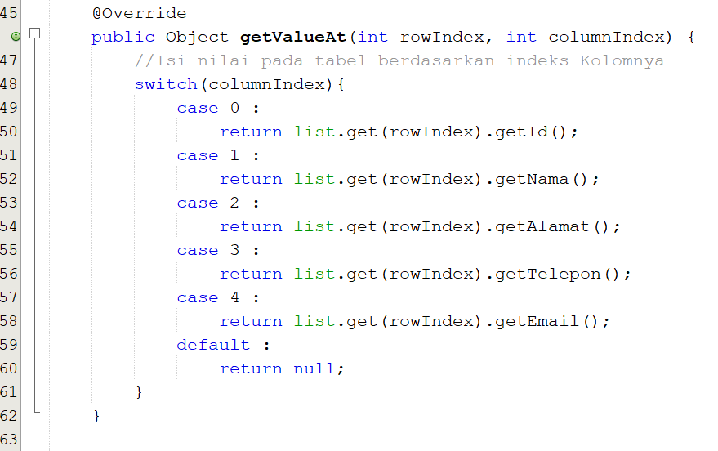
Praktikum : Membuat Model (Tabel)
Isilah setiap method tersebut dengan kebutuhan untuk menampilkan data anggota didalam aplikasi. Contoh kode nya adalah sebagai berikut :
Atur jumlah baris pada tabel
Atur jumlah kolom pada tabel
Atur Nilai yang akan ditampilkan pada tabel -> diambil dari List

Slide 10
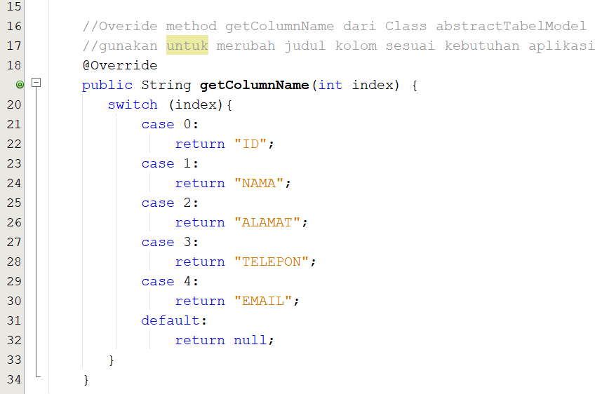
Praktikum : Membuat Model (Tabel)
Lakukan overiding pada method dari Class AbstractTableModel yaitu getColumnName(Int index). Langkah ini bertujuan untuk mengumbah title kolom sesuai kebutuhan untuk data yang akan ditampilkan.
Untuk setiap index kolom pada tabel
Return kan nilai nama kolom (title)
Panggil getColumnName(Int index) didalam class TabelAnggotaModel, lalu isi methodnya dengan contoh kode sebagai berikut :
Catatan : penentuan nama kolom sesuaikan dengan isi dari kolomnya (lihat method getValueAt)

Slide 11
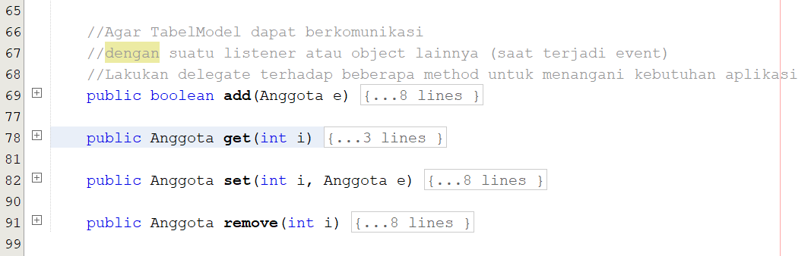
Praktikum : Membuat Model (Tabel)
Langkah terakhir, lakukan delegate pada beberapa method yang dibutuhkan oleh TabelModel untuk menghandle komunikasi apabila terjadi perubahan data didalam tabel.
Tambahkan beberapa method berikut dengan menekan alt+insert lalu pilih opsi delegate method. Pilih method sesuai kebutuhan didalam program (lihat contoh)
memberitahu jika ada nilai yg ditambah
memberitahu jika ada nilai yg diambil
memberitahu jika ada nilai yg diisi
memberitahu jika ada nilai yg dihapus
11
6

Slide 12
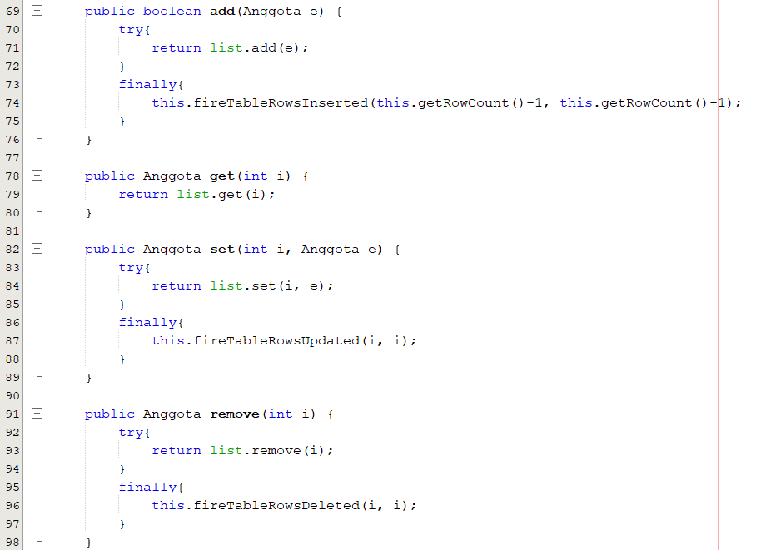
Praktikum : Membuat Model (Tabel)
Untuk isi dari setiap method yang didelegasi, dapat dilihat pada contoh kode berikut :
Langkahnya cukup sampai disini untuk membuat Model pada tabel.
Selanjutnya kita harus set model ini kedalam object JTable didalam Class AnggotaView agar isi dari JTable menjadi TabelAnggotaModel
12
6

Slide 13
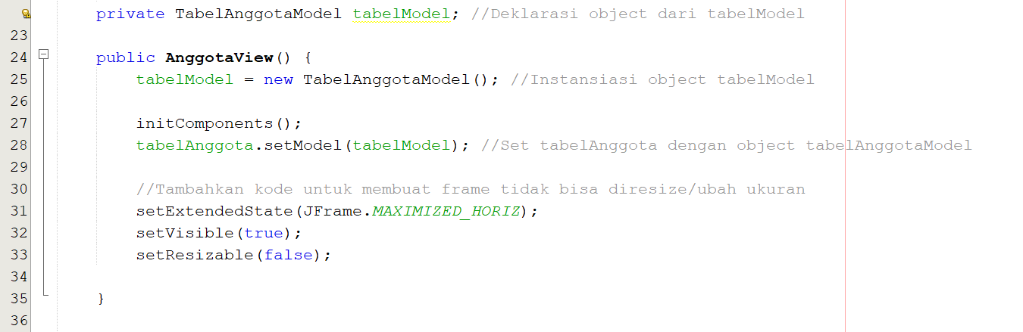
Praktikum : Membuat Model (Tabel)
Komunikasikan Object dari TabelAnggotaModel kedalam Object JTable
Langkah – langkahnya adalah deklarasikan dulu object dari Class TabelAnggotaModel. Kemudian buat object dari class tersebut didalam Construktor Class AnggotaView. Terakhir panggil object dari JTable dan set Object TabelModel kedalam JTable
13
6

Slide 14
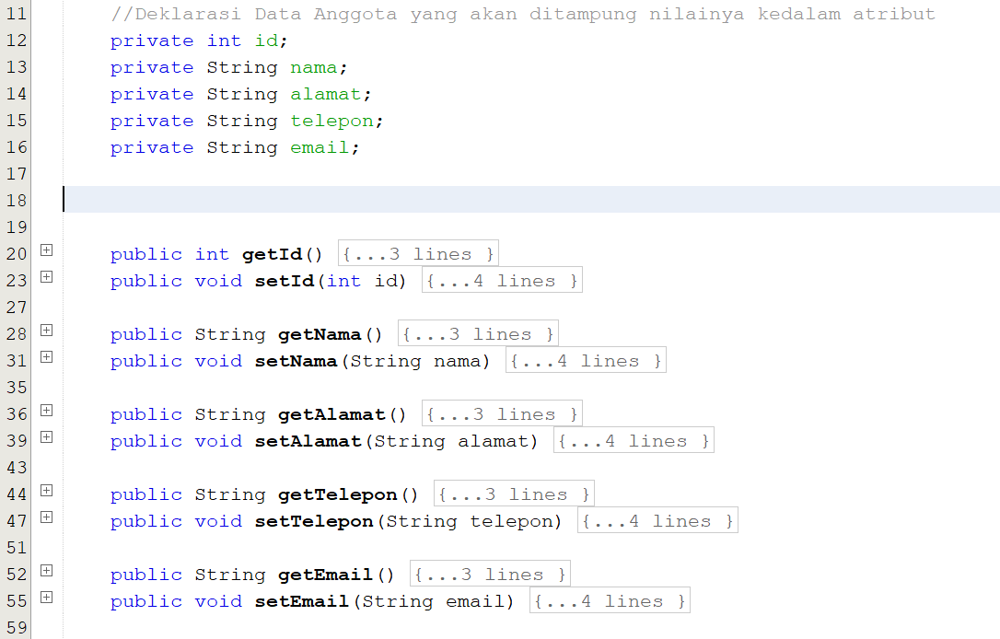
Praktikum : Membuat Model (Form)
Untuk Class kedua pada layer Model, Tambahkan sebuah class baru dengan didalam package Model dengan nama AnggotaModel.
Didalam Class tersebut, tambahkan atribut yang sesuai dengan nilai yang akan ditampung
untuk kebutuhan pada aplikasi ini, akan ada 5 buat atribut yaitu id, nama, alamat, telepon, & email
Tambahkan method getter() & setter() untuk setiap atribut
14
6

Slide 15
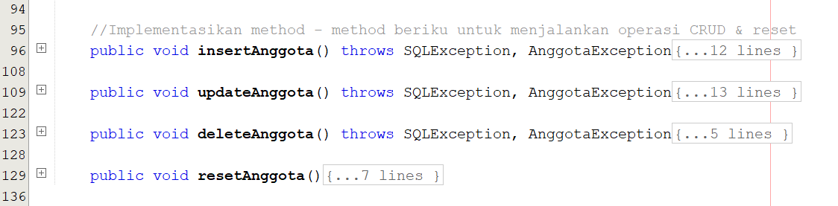
Praktikum : Membuat Model (Form)
Selanjutnya kita pikirkan method apa saja yang harus disediakan didalam AnggotaModel. Karena disini data anggota akan dikelola dengan operasi CRUD, maka method yang harus disediakan adalah method untuk menjalankan operasi CRUD tersebut
Tambahkan 3 buah method untuk melakukan operasi CRUD insert, update, & delete
Tambahkan juga method untuk melakukan reset nilai didalam form. (karena ada kebutuhan aplikasi untuk reset nilai)
15
6

Slide 16
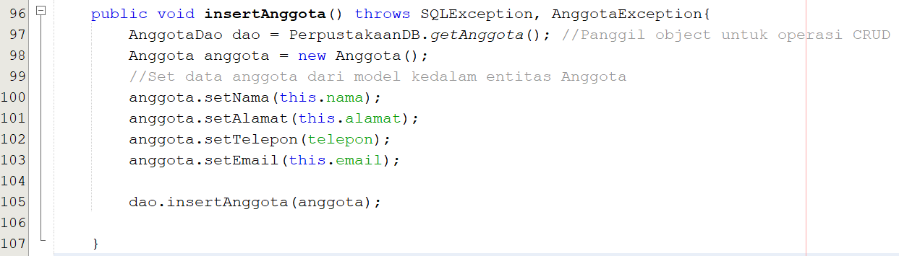
Praktikum : Membuat Model (Form)
Didalam method insertAnggota() , tambahkan sintak untuk melakukan operasi tambah data anggota ke Database ( caranya sama seperti saat melakukan testing data)
Berikut adalah contoh sintak untuk method insertAnggota() :
16
6

Slide 17
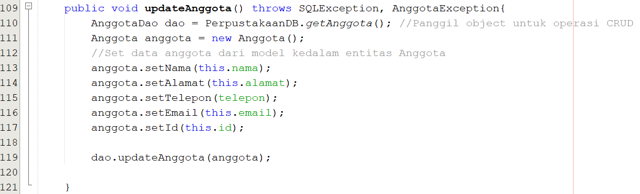
Praktikum : Membuat Model (Form)
Didalam method updateAnggota() , tambahkan sintak untuk melakukan operasi ubah data anggota di Database
Berikut adalah contoh sintak untuk method updateAnggota() :
16
6

Slide 18
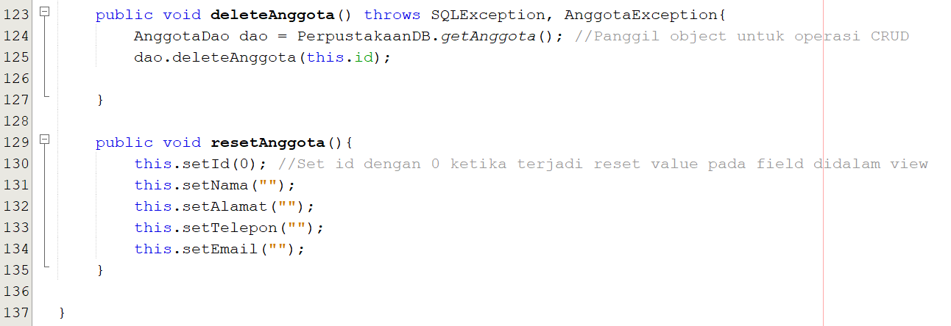
Praktikum : Membuat Model (Form)
Didalam method deleteAnggota() & resetAnggota(), tambahkan sintak untuk melakukan operasi hapus data anggota di Database & clear data didalam form
Berikut adalah contoh sintak untuk method updateAnggota() :
16
6

Slide 19
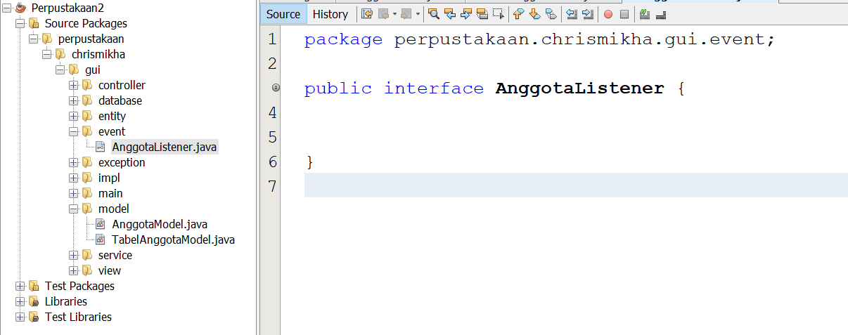
Praktikum : Membuat Model (Listener)
Selanjutnya kita akan membuat mekanisme untuk menangani apabila terjadi perubahan data pada model (yang disebabkan oleh suatu aksi didalam form) maka tampilan data pada view pun akan ikut berubah (menyesuaikan dengan kondisi terbaru)
Untuk memberitahu view apabila terjadi perubahan pada model, maka diperlukan listener untuk menerima event. Tambahkan sebuah interface dengan nama AnggotaListener didalam package event (tambahkan jika blum ada didalam project)
19
6

Slide 20
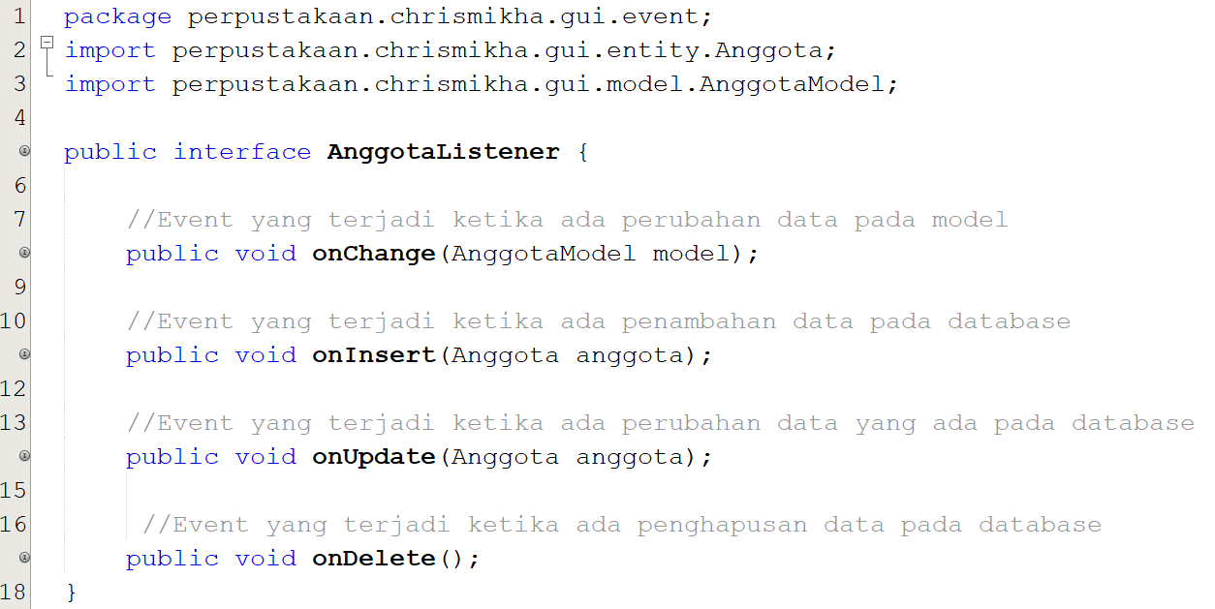
Praktikum : Membuat Model (Listener)
Karena perubahan data didalam view akan terjadi ketika menjalankan operasi CRUD dan reset. Maka kita harus menyediakan event untuk setiap operasi tersebut
Tambahkan 4 buat abstract method yaitu onChange(), onInsert, onUpdate, dan onDelete() pada interface AnggotaListener
Interface ini nantinya akan diimplementasikan pada Class View
20
6

Slide 21
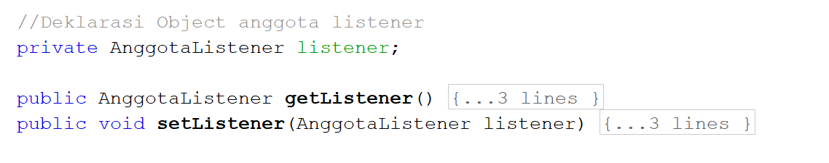
Praktikum : Membuat Model (Form)
Buka kembali Class AnggotaModel, Lalu tambahkan object dari AnggotaListener sebagai atribut. Buat juga method setter() yg digunakan untuk mengisi nilai kedalam object listener (dari luar kelas model)
Selanjutnya buatlah method untuk menembak object kedalam listener apabila terjadi event pada tiap operasi didalam model yang akan merubah data/informasi pada tampilan program sehingga view dapat melakukan update.
21
6

Slide 22
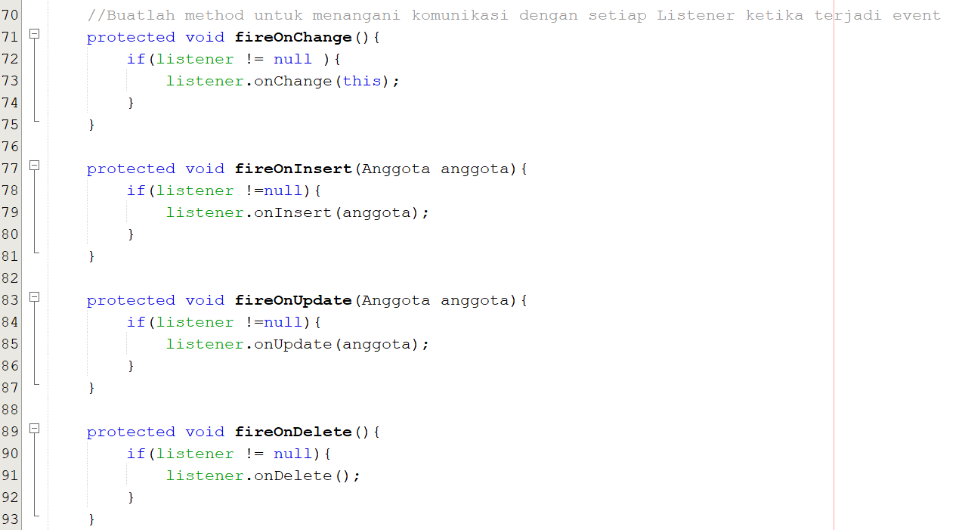
Praktikum : Membuat Model (Form)
Tambahkan 4 buah method dengan nama fireOnChange(), fireOnInsert, fireOnUpdate, dan fireOnDelete() didalam AnggotaModel. Isilah masing – masing method dengan kode sebagai berikut :
->
memberitahu jika ada terjadi operasi yang merubah nilai didalam atribut
->
memberitahu jika ada terjadi operasi tambah Data (insert)
->
memberitahu jika ada terjadi ada operasi ubah Data (update)
->
memberitahu jika ada terjadi operasi hapus Data (hapus)
22
6

Slide 23
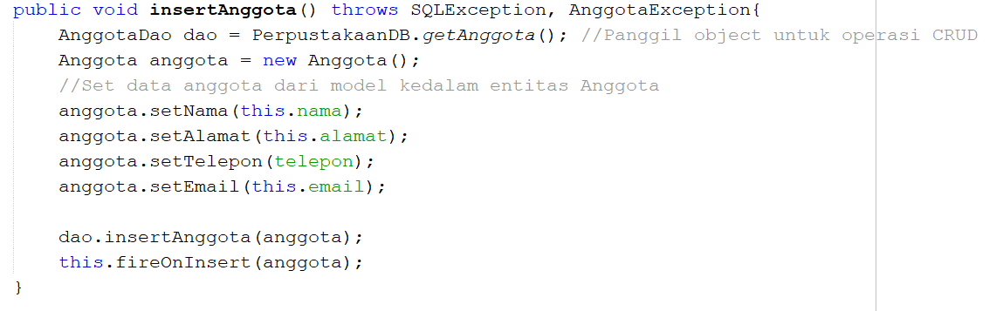
Praktikum : Membuat Model (Form)
Sisipkan method – method yang telah dibuat sebelumnya (hlm 22) kedalam setiap operasi yang sesuai dengan bentuk event dari method tersebut. Panggilah method dibaris(posisi) paling bawah dari seitan operasi
Berikut adalah contoh pemanggilan method fireOnInsert() didalam method insertAnggota().
->
Panggil Method fireOnChange() disini
*LAKUKAN HAL YANG SAMA UNTUK METHOD LAINNYA YANG AKAN MERUBAH TAMPILAN VIEW
23
6

Slide 24
Langkah 10 :
Membuat Komponen Controller

Slide 25
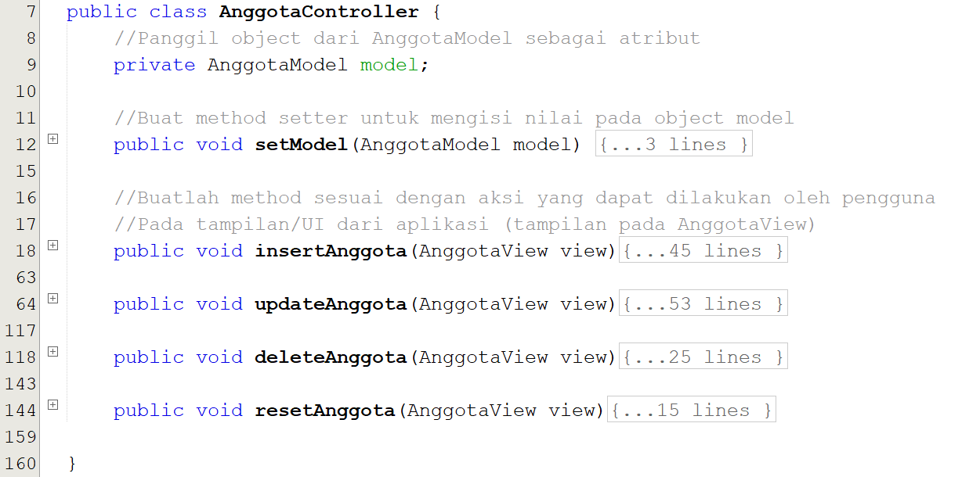
Praktikum : Membuat Controller
Tambahkan sebuah Class yang akan berfungsi sebagai Controller dari Form anggota dengan nama AnggotaController .
Buatlah method yang merepresentasikan aksi apa yang dapat dilakukan oleh user didalam tampilan program. Untuk kasus ini akan ada 4 buat method yaitu operasi tambah, ubah, hapus & reset. Contoh Program adalah sebagai berikut :
Setiap method akan berkomunikasi dengan object dari View
25
6

Slide 26
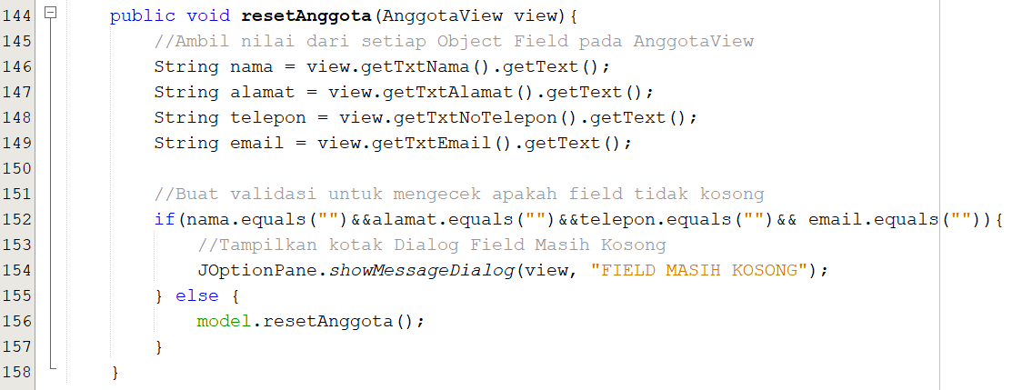
Praktikum : Membuat Controller (reset)
Method resetAnggota() digunakan sebagai aksi pada button reset didalam tampilan program yang berfungsi untuk menghapus nilai didalam form. Berikut adalah contoh sintak untuk method resetAnggota() :
26
6

Slide 27
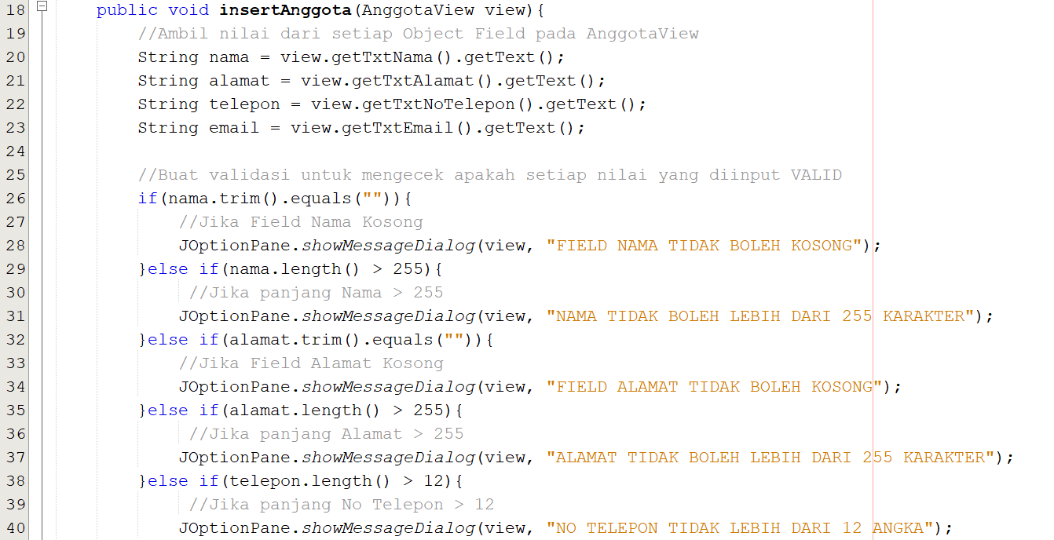
Praktikum : Membuat Controller (insert)
Method insertAnggota() digunakan sebagai aksi pada button tambah didalam tampilan program yang berfungsi untuk menambah data anggota kedatabase. Berikut adalah contoh sintak untuk method insertAnggota() :
27
6

Slide 28
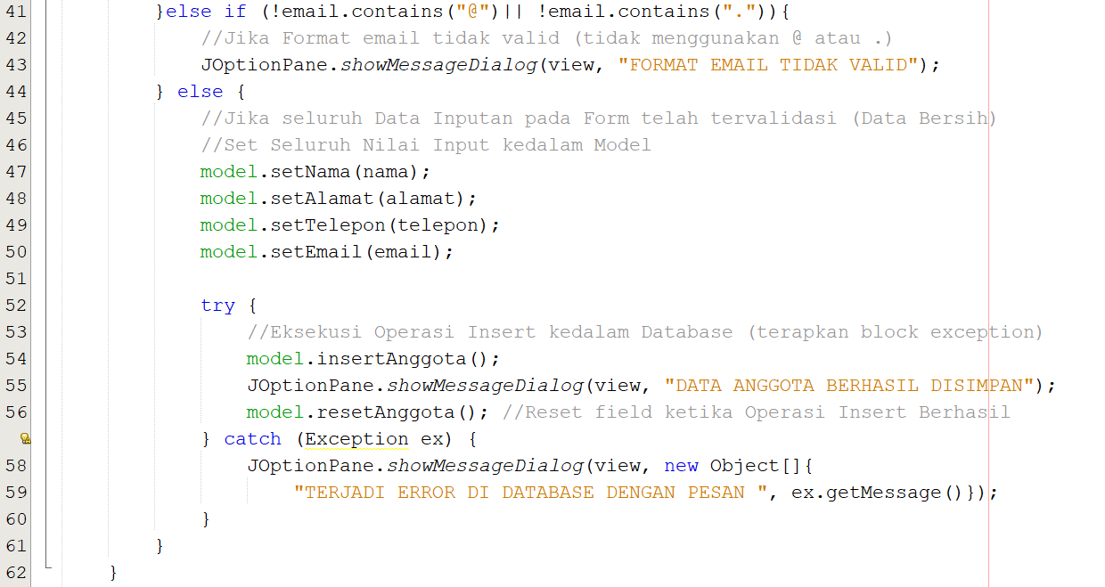
Praktikum : Membuat Controller (insert)
28
6

Slide 29
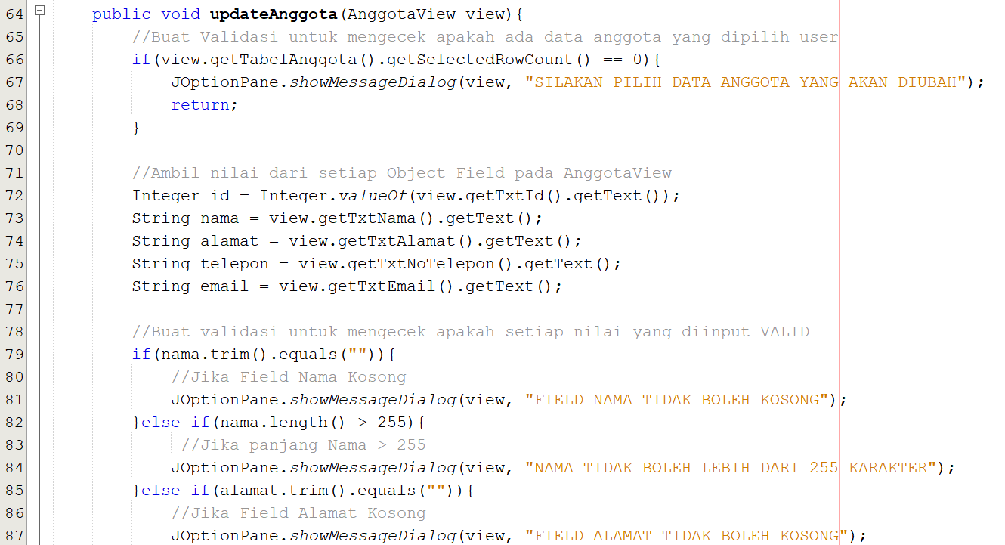
Praktikum : Membuat Controller (update)
Method updateAnggota() digunakan sebagai aksi pada button Update didalam tampilan program yang berfungsi untuk mengupdate data anggota didatabase. Berikut adalah contoh sintak untuk method updateAnggota() :
29
6

Slide 30
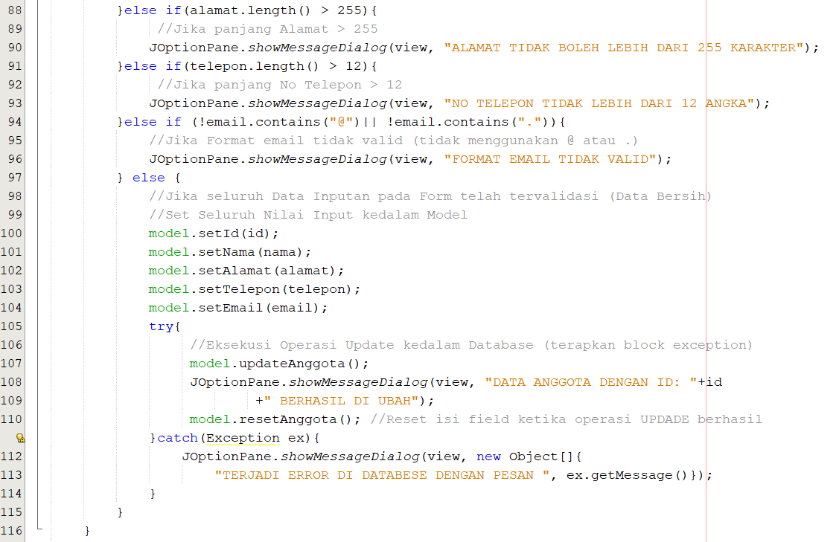
Praktikum : Membuat Controller (update)
30
6

Slide 31
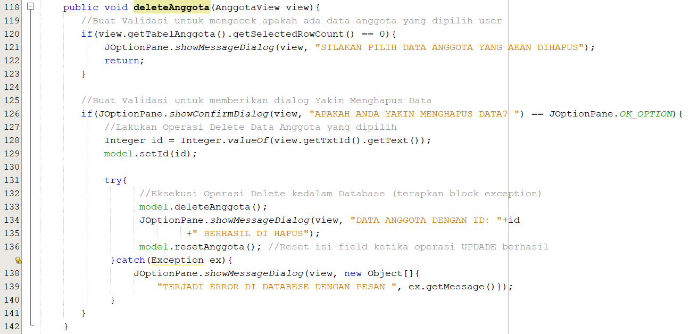
Praktikum : Membuat Controller (delete)
Method deleteAnggota() digunakan sebagai aksi pada button Hapus didalam tampilan program yang berfungsi untuk menghapus data anggota didatabase. Berikut adalah contoh sintak untuk method deleteAnggota() :
31
6

Slide 32
Langkah 11 :
Mengkomunikasikan Model & Controller ke View

Slide 33
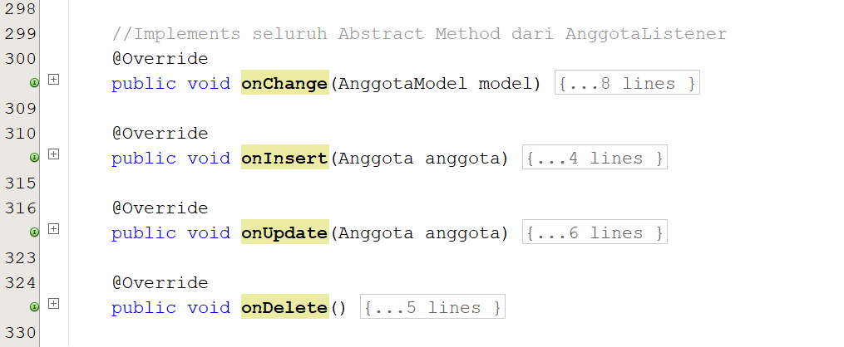
Praktikum : Implementasi Listener ke View
Hal pertama yang perlu dilakukan di tahap ini adalam melakukan implemenetasi interface AnggotaListener pada Class AnggotaView
33
6

Slide 34
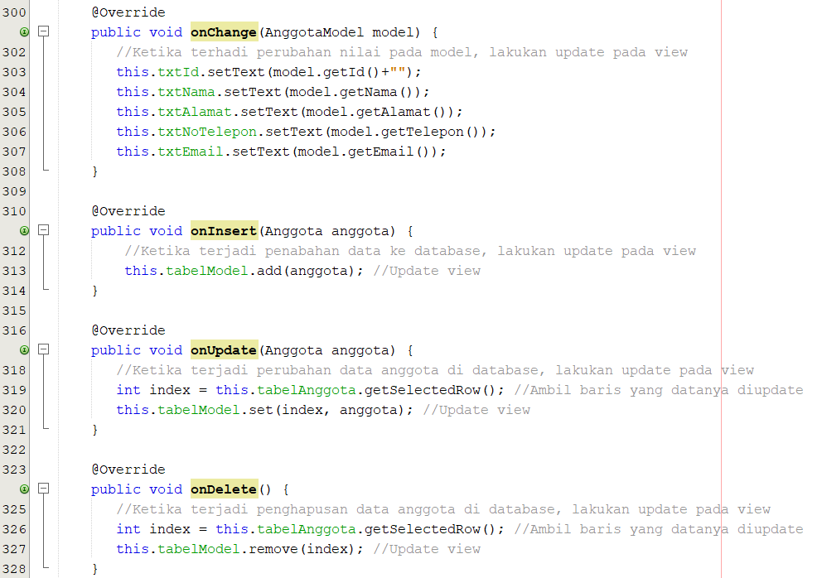
Lakukan override pada setiap method dari AnggotaListener dengan aksi yang nantinya akan dikerjakan oleh tampilan program (view) apabila terjadi event dari aksi pada model
Untuk merubah (update) data anggota pada tabel. Kita manfaatkan method dari TabelAnggotaModel
34
6

Slide 35
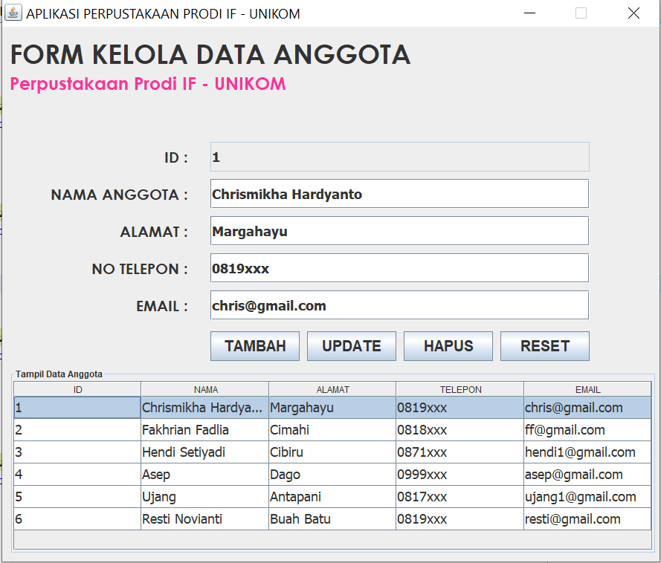
Praktikum : Seleksi Data Pada Tabel
Selanjutnya kita akan membuat aksi apabila data pada tabel di pilih user (seleksi baris), maka nilai dari data tersebut akan tampil didalam form. Ini diperlukan untuk mengambil data anggota yang akan di update & hapus pada form
->
Tampilkan nilai dari anggota disini berdasarkan index row(baris yang dipilih)
->
Pilih(klik) baris pada tabel
33
6
*Ilustrasi Logika Program

Slide 36
Praktikum : Seleksi Data Pada Tabel
Contoh sintak untuk dapat melakukan operasi tersebut adalah sebagai berikut :
Langkah 1 :
Tambahkan method addLisetSelectionListener() pada object tabelAnggota. Tulis kodenya didalam contruktor AnggotaView
Langkah 2 :
Implementasikan interface ListSelectionListener pada Class AnggotaView. Selanjutnya override seluruh method abstract dari interface tersebut (hanya ada 1 yaitu valueChanged() )
Langkah 2 (lanjutan) :
Method valueChanged() yang perlu di override isinya
33
6

Slide 37
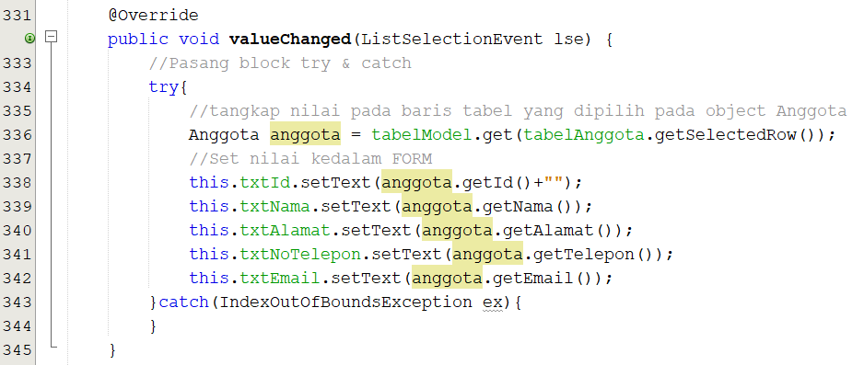
Praktikum : Seleksi Data Pada Tabel
Langkah 3 :
Isilah kode didalam method valueChanged untuk melakukan operasi untuk mengisi nilai dari data anggota yang dipilih oleh user (berdasarkan index row) untuk ditampilkan kedalam form
37
6

Slide 38
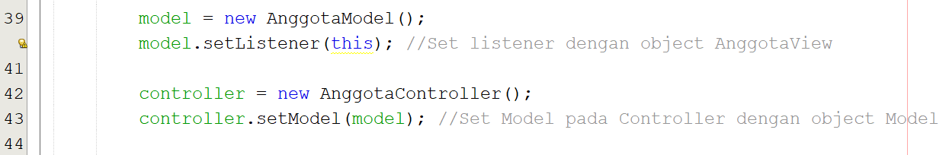
Praktikum : Memanggil Object Model & Controller
Untuk dapat berkomunikasi dengan model & controller didalam view, buatlah object dari Class AnggotaModel dan AnggotaController didalam View.
Setelah Object dibuat. Gunakan object tersebut untuk berkomunikasi dengan model dan controller dengan memanggil method – method yang telah kita siapkan untuk menerima object dari view
Langkah 1 :
Deklarasikan object dari AnggotaModel & AnggotaController
Langkah 2 :
Buat object AnggotaModel lalu Set nilai pada method setListener dengan object dari AnggotaView
Langkah 3 :
Buat object AnggotaController lalu Set nilai pada method setModel dengan object dari AnggotaModel
20
6

Slide 39
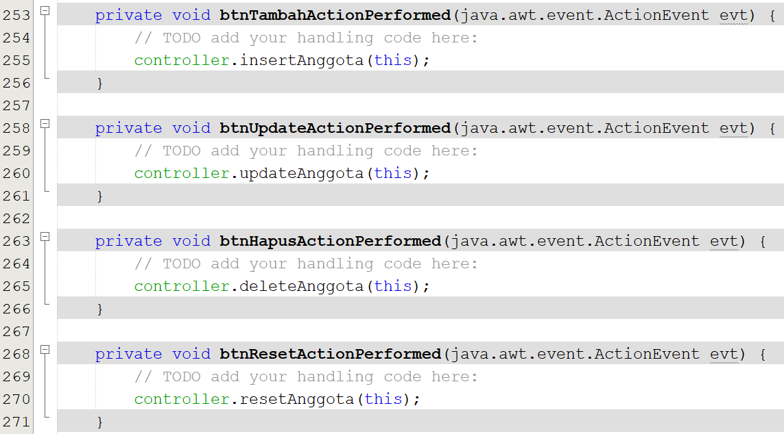
Praktikum : Menambah Aksi Pada Button
Agar setiap button pada tampilan program dapat menerima aksi dari pengguna, maka tambahkan event listener untuk setiap button. (Anda boleh menggunakan Action Listener atau Mouse Listener)
Didalam method dari listener, panggilan controller sesuai dengan fungsi dari masing – masing button. Berikut contoh sintaks untuk menambahkan aksi pada setiap button di view
39
6

Slide 40
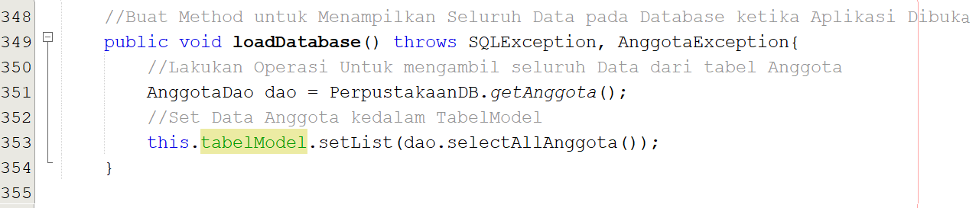
Praktikum : Menampilkan Data Dari Database
Selanjutnya kita coba kelola aplikasi kita untuk dapat menampilkan seluruh data yang ada di database (jika memang datanya ada) pada tabelAnggota ketika aplikasi dibuka pertama kali
Untuk dapat melakukan aksi tersebut. Tambahkan method dengan nama loadDatabase() pada Class AnggotaView(). Isilah aksi didalam method tersebut dengan melakukan query untuk select seluruh Data Anggota. Berikut contoh sintak untuk method loadDatabase() :
40
6

Slide 41
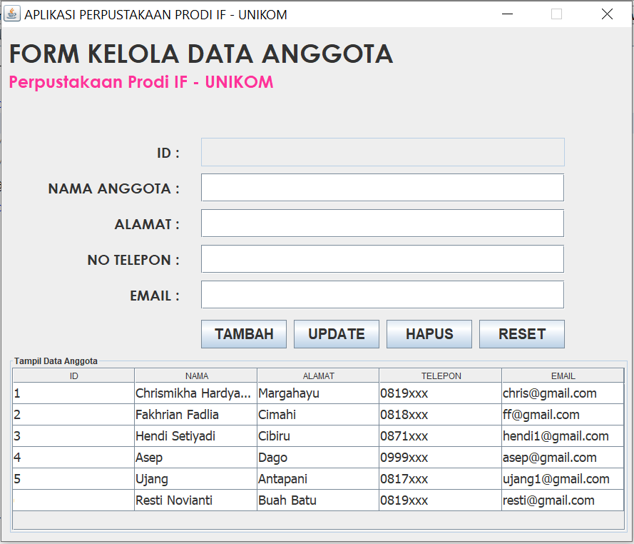
Praktikum : Menampilkan Data Dari Database
Berikutnya kita juga perlu memperbaiki tampilan data didalam tabel ketika user menambahkan data. Jadi disini apabila kita menambahkan data, maka ketika terjadi update data pada tabel di view id dari anggota akan bernilai null (kosong) . Sebagai ilustrasi berikut adalah tampilan programnya
Hal ini disebabkan karena memang ketika aplikasi melakukan operasi insert Data, dia tidak menset nilai id (pada object Anggota) dikarenakan kita menggunakan auto increment didalam rancangan tabelnhya
Sehingga kita perlu tangani untuk melakukan set id didalam Object anggota sesuai dengan id yg di generate ketika operasi insert dilakukan
->
Data ke-6 ketika ditambahkan tidak muncul idnya (tapi didatabase ada)
41
6

Slide 42
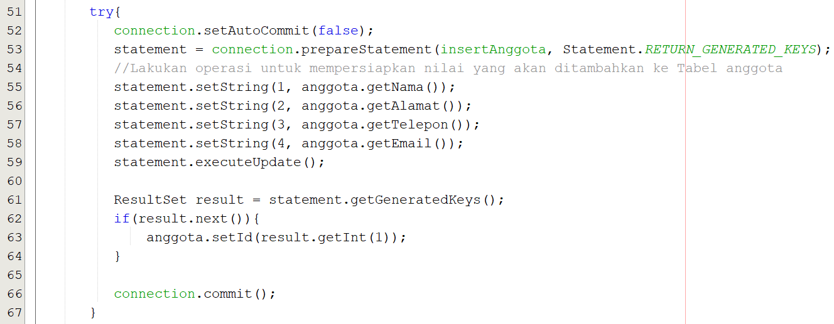
Praktikum : Menampilkan Data Dari Database
Buka kembali Class Implementasi untuk Anggota DAO, kemudian kita modifikasi isi didalam method insertAnggota untuk menyelesaikan masalah di slide sebelumnya (ID tidak tampil ketika tambah data).
Didalam block try pada method insertAnggota() , tambahan beberapa baris kode berikut :
Generated nilai id dari tabel
Jika recordnya ada maka Ambil nilai id yang digenerate oleh auto increment -> set kedalam anggota

Slide 43
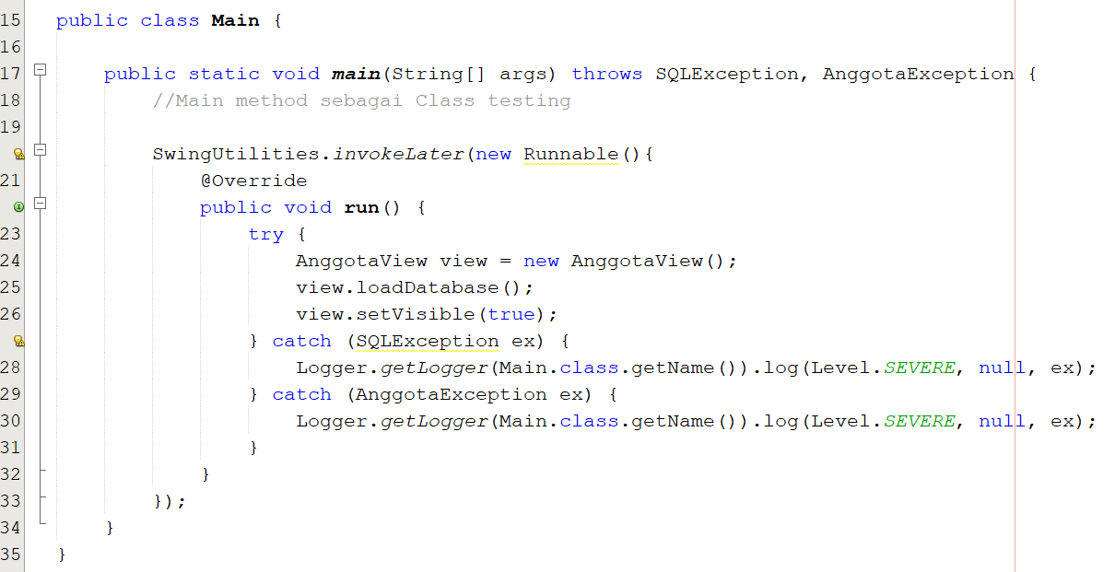
Praktikum : Implemetasi pada Class Main
Untuk aktivitas terakhir di langkah ini adalah melakukan implementasi Class AnggotaView didalam Class Main. Jadi disini kita akan memanggil object dari AnggotaView (untuk menapilkan UI aplikasi) didalam method main
Panggil SwingUtilities -> buat object dari Runnable
* Disini , Anda boleh menghapus Method Main didalam Anggota view (untuk menghindari bentrok / salah pemanggilan method
43
6

Slide 44
Langkah 12 :
Melakukan Pengujian Aplikasi

Slide 45
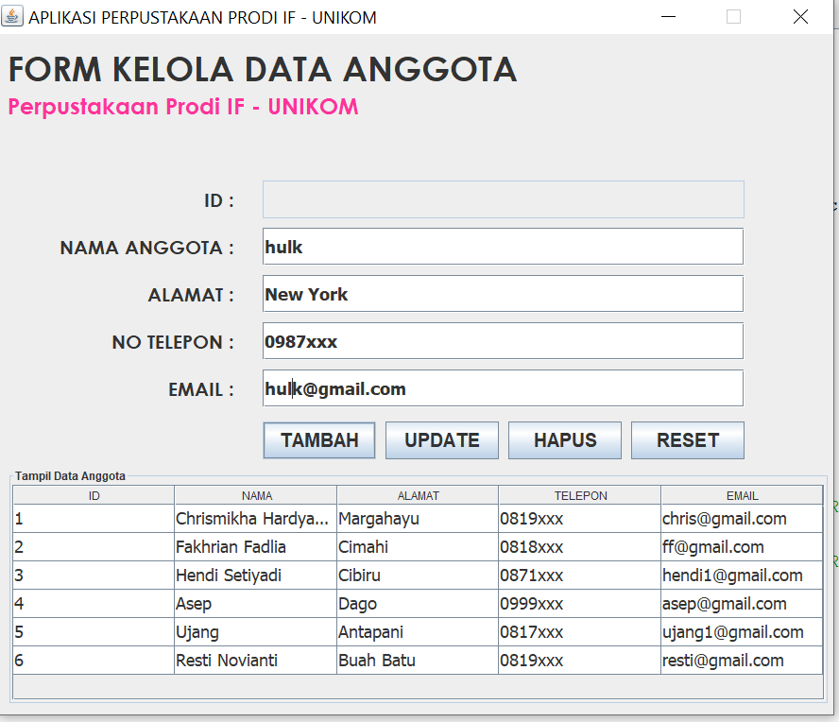
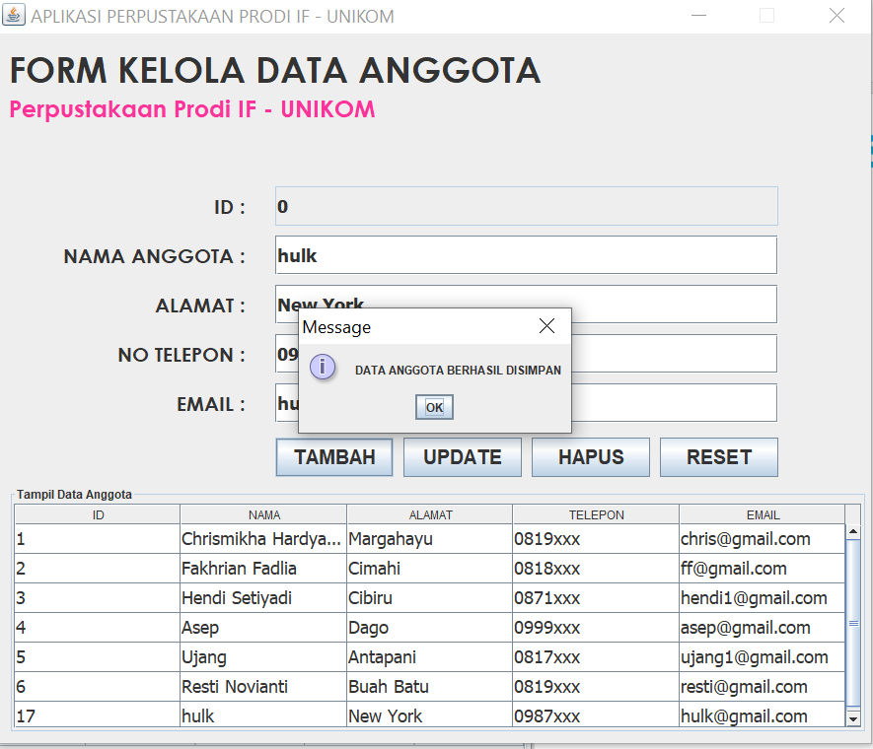
Praktikum : Pengujian Aplikasi
Menambah Data Anggota Melalui Form Kelola Anggota

Slide 46
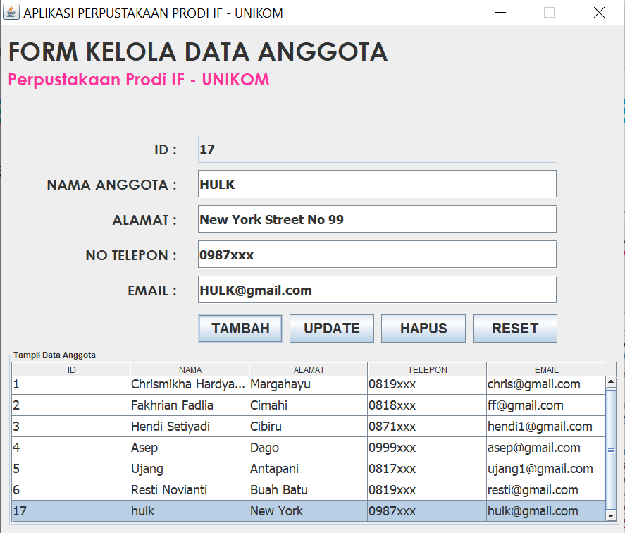
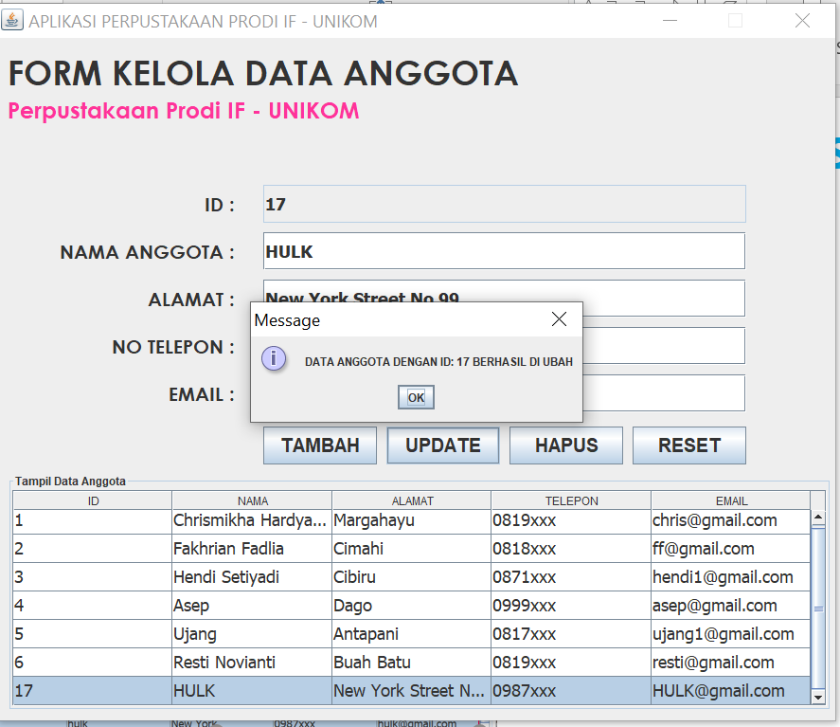
Praktikum : Pengujian Aplikasi
Mengubah Data Anggota (dengan id 17) Melalui Form Kelola Anggota

Slide 47
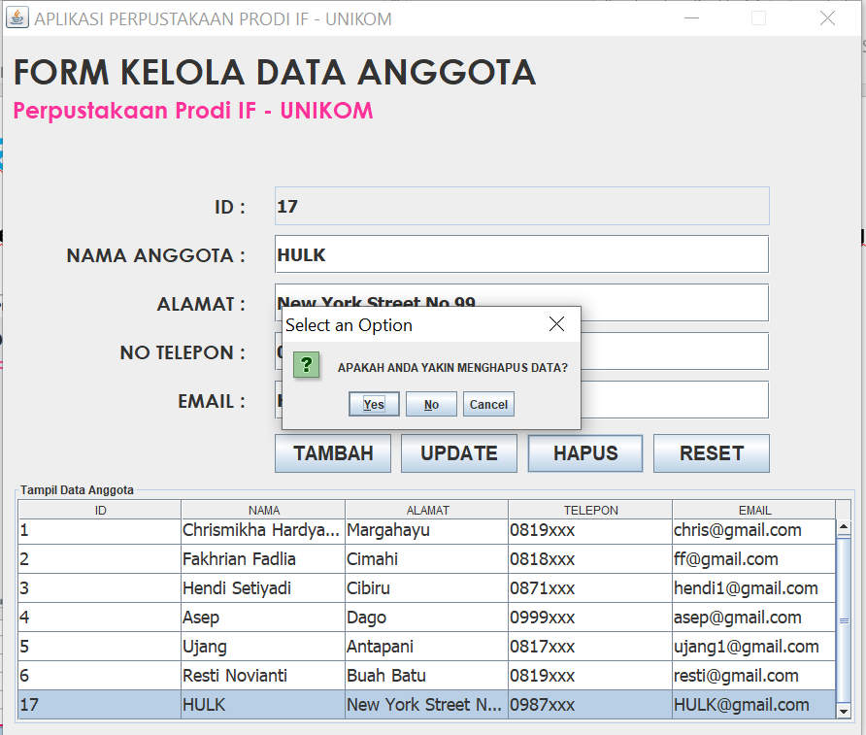
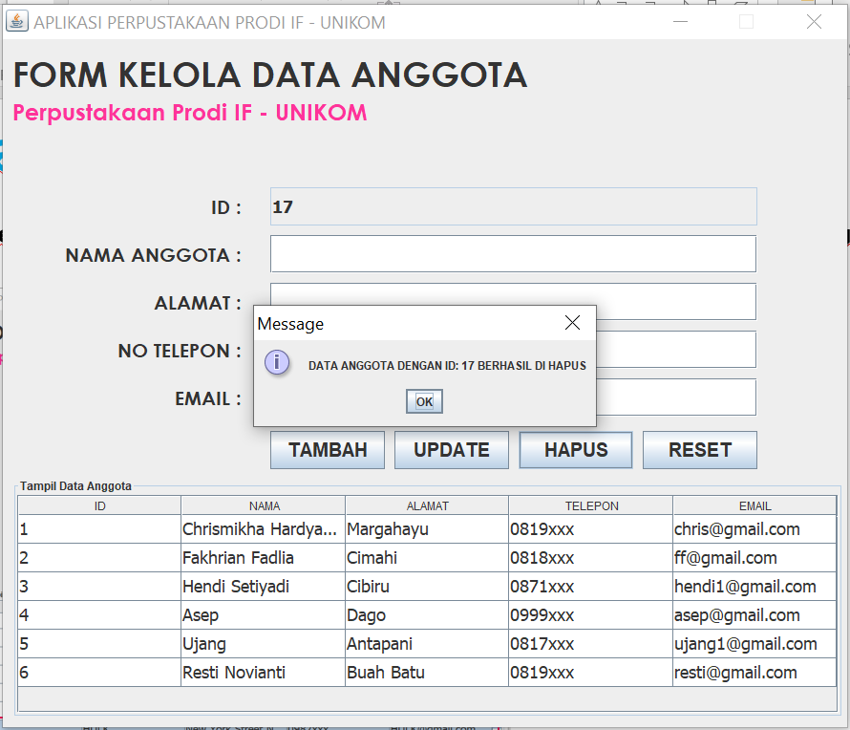
Praktikum : Pengujian Aplikasi
Menghapus Data Anggota (dengan id 17) Melalui Form Kelola Anggota

Slide 48
Untuk Pengujian lainnya…
Silakan lakukan secara mandiri, Apabila masi ada bug (alur program tidak sesuai keinginan silakan di pecahkan mandiri)

Slide 49
TERIMAKASIH
41

